Slide 1
ELEKTRONICKÉ SOUČÁSTKY
Přednáška 1 · Od elektřiny k obvodovým prvkům
Silnoproudá a přístrojová elektrotechnika · Biomedicínské inženýrství
Elektronické součástky · Přednáška 1

Slide 2
Podmínky ukončení předmětu
Kritéria pro získání klasifikovaného zápočtu
Absolvování povinných laboratorních cvičení daného akademického roku – max. 2 absence
Absolvování půlsemestrálního písemného testu
Absolvování závěrečného písemného testu
Bodové hodnocení
30 bodů – půlsemestrální písemný test
70 bodů – závěrečný písemný test
Celkem 100 bodů – výsledná klasifikace dle stupnice ECTS
Termíny: půlsemestrální test – pondělí 9. 11. 2026 · závěrečný test – pondělí 7. 12. 2026
Elektronické součástky · Organizace výuky

Slide 3

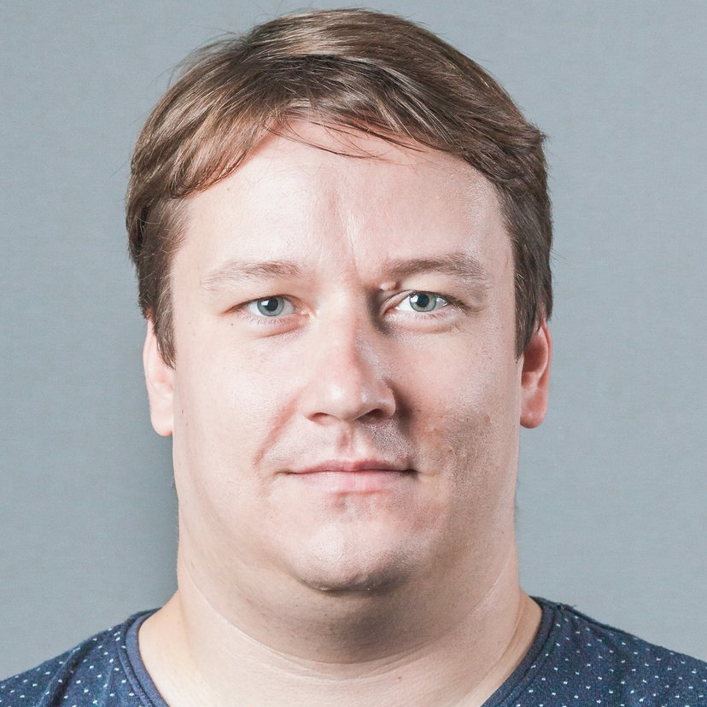

Vyučující předmětu
Martin Králík
Martin Mézl
Jiří Sekora
Garant předmětu
Cvičící
Cvičící
Přednášky 1–6
Cvičení 1, 2, 9
Cvičení 3–5
Cvičení 6–8
Elektronické součástky · Organizace výuky

Slide 4
Organizace výuky – harmonogram semestru
Týden | Úterý | Pátek | Plánovaná náplň cvičení | Vyučující | Přednáška
1. | 15.9. | 18.9. | 1) Úvodní cvičení, přehled přístrojů, časová konstanta | Králík | Přednáška 1
2. | 22.9. | 25.9. | 2) Obvody střídavého proudu, protokol měření f. char. | Králík | Přednáška 2
3. | 29.9. | 2.10. | 3) PN přechod, dioda, ZP, usměrnění, stabilizace | Mézl | —
4. | 6.10. | 9.10. | 4) Tranzistor – vlastnosti, činnost, spínání, AKO | Mézl | Přednáška 3
5. | 13.10. | 16.10. | 5) Operační zesilovače | Mézl | Přednáška 4
6. | 20.10. | 23.10. | 6) Polovodičové spínací prvky, řízení tyristorem | Sekora | —
7. | 27.10. | 30.10. | 7) PWM, řízení stejnosměrných motorů | Sekora | Přednáška 5
8. | 3.11. | 6.11. | 8) Spínané zdroje, princip DC/DC měniče | Sekora | Přednáška 6
9. | 10.11. | 13.11. | 9) Plovoucí vstupy a optočleny | Králík | Půlsem. test
10. | 17.11. | 20.11. | Státní svátek | — | —
11. | 24.11. | 27.11. | 10) Mikroprocesory 1 | Všichni | —
12. | 1.12. | 4.12. | 11) Mikroprocesory 2 | Všichni | —
13. | 8.12. | 11.12. | Zápočtový test | Všichni | —
Elektronické součástky · Přednáška 1

Slide 5
SEKCE 1
Jak funguje elektřina
Náboj, proud a napětí
Elektronické součástky · Přednáška 1
Přednáška 1

Slide 6
Stavba atomu a elektrický náboj
Atom tvoří jádro (protony +, neutrony) a elektronový obal (elektrony –)
Valenční elektrony leží v nejvzdálenější vrstvě a jsou vázány nejslaběji
Kovy jako měď, stříbro nebo zlato mají jeden valenční elektron – snadno se uvolňuje, proto jsou dobrými vodiči
Dodáním energie (např. teplem) se valenční elektron uvolní a stává se volným elektronem
Atom, který elektron ztratí, je kladný iont; atom, který elektron získá, je záporný iont
valenční elektron
jádro (+)
+
elektronové slupky (K, L, valenční)
Elektronické součástky · Přednáška 1

Slide 7
Elektrické pole, síla, proud, odpor a zdroj – fyzikálně
Kolem každého náboje existuje elektrické pole – jiný náboj v jeho okolí jím je přitahován nebo odpuzován silou F
Proud I je usměrněný pohyb volných nosičů náboje (v kovech elektronů), který pole v látce vyvolá
Odpor R vzniká srážkami pohybujících se elektronů s krystalovou mřížkou vodiče – část energie se mění v teplo
Napětí U je práce potřebná k přenosu náboje mezi dvěma místy v poli
Zdroj je zařízení, které na úkor jiné energie (chemické, mechanické…) trvale odděluje náboj a udržuje tak pole a napětí mezi svými póly
Elektronické součástky · Přednáška 1

Slide 8
Elektřina jako voda v trubkách
Napětí U ↔ výškový rozdíl hladin – „tlak“, který vodu žene
Proud I ↔ průtok vody – kolik jí proteče za sekundu
Odpor R ↔ zúžení trubky – co proudění brzdí
Zdroj napětí ↔ čerpadlo, které rozdíl hladin trvale udržuje
Elektronické součástky · Přednáška 1

Slide 9
Náboj a elektrický proud
Jednotkou náboje je coulomb: Q [C]
Náboj jednoho elektronu (elementární náboj) e = 1,6 × 10⁻¹⁹ C – dále nedělitelný
Elektrický proud je tok náboje za čas – obdoba průtoku vody trubkou
Jednotka ampér: 1 A = 1 C/s – průřezem vodiče projde náboj 1 C za 1 s
I = Q / t [A]
Elektronické součástky · Přednáška 1

Slide 10
Elektrické pole, potenciál a napětí
Souhlasné náboje se odpuzují, nesouhlasné se přitahují – nabitá částice tak může konat práci
Elektrický potenciál φ v daném bodě pole = potenciální energie náboje vztažená na jednotkový náboj: φ = W / Q
Napětí je rozdíl potenciálů mezi dvěma body: U = φ₁ − φ₂ – obdoba výškového rozdílu hladin
Jednotka volt: 1 V = 1 J/C – práce 1 J na přenesení náboje 1 C
U = W / Q [V]
Elektronické součástky · Přednáška 1

Slide 11
SEKCE 2
Elektrický obvod a obvodové veličiny
Jak popisujeme napětí a proud v obvodu
Elektronické součástky · Přednáška 1
Přednáška 1

Slide 12
Elektrický obvod
Vzniká vzájemným propojením součástek tak, aby jimi po připojení zdroje mohl protékat proud
Mezi jednotlivými součástkami obvodu potom působí elektrické napětí
Obvod může být složen z diskrétních součástek, nebo vytvořen jako celek – integrovaný obvod
I
+
U
R
–
Elektronické součástky · Přednáška 1

Slide 13
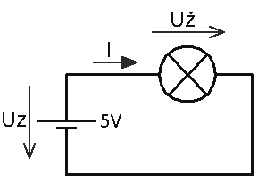
Obvodové veličiny U a I
Napětí U [V] působí mezi částmi obvodu, proud I [A] prochází jednotlivými větvemi
U obou veličin rozlišujeme smysl (orientaci): napětí – otevřená šipka, proud – uzavřená šipka
Skutečný smysl veličiny určuje její znaménko (+/–); velikost bez smyslu se nazývá hodnota
Elektronické součástky · Přednáška 1

Slide 14
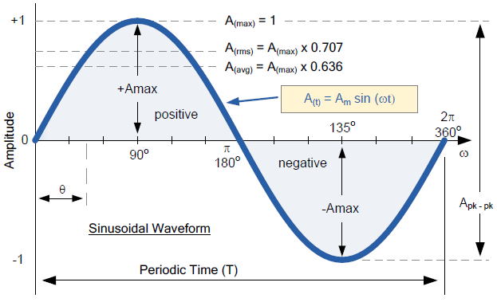
Vlastnosti obvodových veličin
Okamžitá hodnota – hodnota veličiny v daném časovém okamžiku
Časový průběh – sled mnoha okamžitých hodnot
Periodická veličina – pravidelně se opakuje s periodou T [s]
Harmonická veličina – lze ji popsat funkcí sinus: u(t) = Uₘ · sin(ωt + φ), Uₘ je amplituda, φ fázový posun
Efektivní (RMS) hodnota odpovídá stejnému výkonu jako stejnosměrný proud – u sinusovky je to 0,707 × amplituda
f = 1/T [Hz]
ω = 2πf [rad·s⁻¹]
Elektronické součástky · Přednáška 1

Slide 15
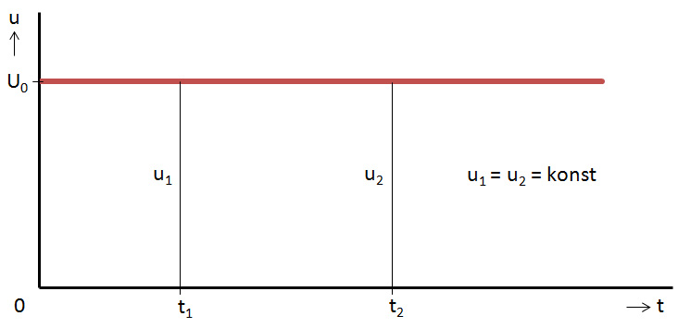
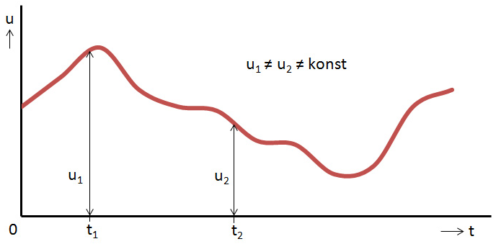
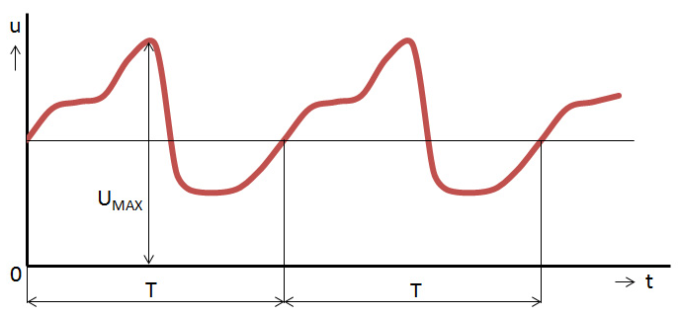
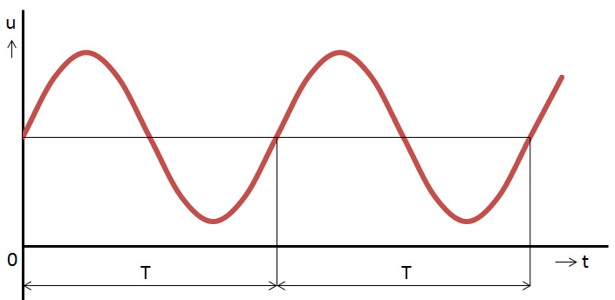
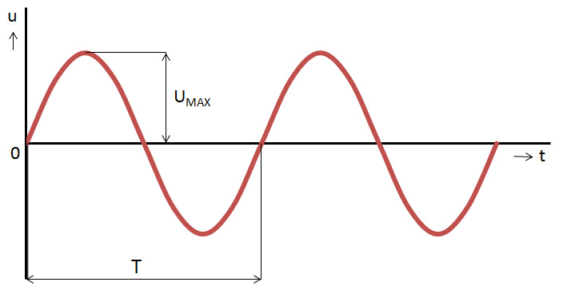
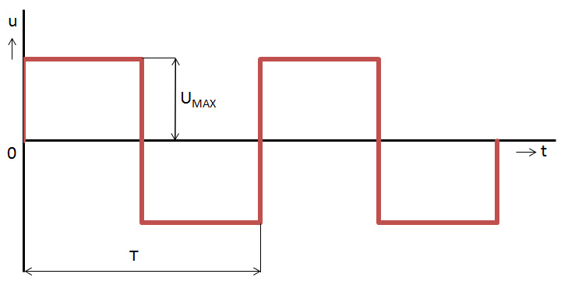
Časové průběhy obvodových veličin
Stejnosměrná (konstantní)
Pulzující neperiodická
Pulzující periodická
Pulzující periodická harmonická
Střídavá periodická harmonická
Střídavá periodická neharmonická
Elektronické součástky · Přednáška 1

Slide 16
SEKCE 3
Ohmův a Kirchhoffovy zákony
Základní vztahy pro výpočet obvodů
Elektronické součástky · Přednáška 1
Přednáška 1

Slide 17
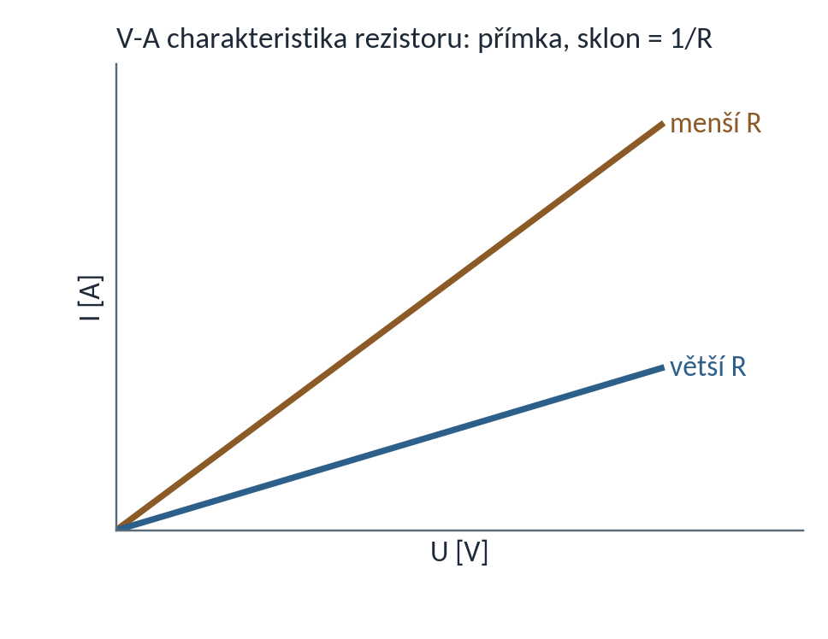
Elektrický odpor a Ohmův zákon
Elektrický odpor R [Ω] vyjadřuje, jak moc materiál brání průchodu proudu – obdoba zúžení trubky
Závisí na materiálu a rozměrech vodiče: R = ρ·l / S (ρ je měrný odpor materiálu)
U kovů odpor s teplotou roste, u polovodičů naopak klesá
Ohmův zákon: proud je přímo úměrný napětí – V-A charakteristika rezistoru je přímka se sklonem 1/R
Průchod proudu odporem uvolňuje teplo – výkon P = U·I = R·I² = U²/R [W]
I = U / R [A]
Elektronické součástky · Přednáška 1

Slide 18
Kirchhoffovy zákony
I. Kirchhoffův zákon
II. Kirchhoffův zákon
proudový, o uzlech
napěťový, o smyčkách
Součet proudů vstupujících do uzlu se rovná součtu proudů z uzlu vystupujících
Součet úbytků napětí na spotřebičích v uzavřené smyčce se rovná součtu elektromotorických napětí zdrojů
Σ Iₖ = 0
Σ Uₖ = 0
Elektronické součástky · Přednáška 1

Slide 19
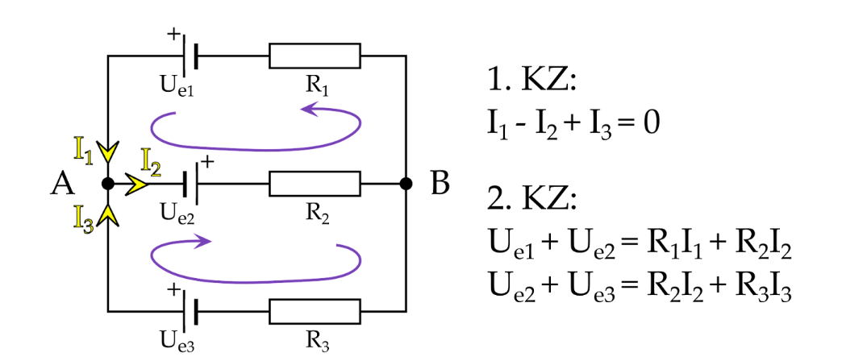
Kirchhoffovy zákony v praxi
Na obvodu se dvěma uzly (A, B) a třemi větvemi lze oba zákony zapsat přímo
1. KZ dá vztah mezi proudy I₁, I₂, I₃ v uzlu
2. KZ dá vztah mezi úbytky napětí a napětím zdrojů v obou smyčkách
Elektronické součástky · Přednáška 1

Slide 20
SEKCE 4
Obvodové součástky – jak je třídíme
Společný slovník pro popis chování součástek
Elektronické součástky · Přednáška 1
Přednáška 1

Slide 21
Jak dělíme obvodové součástky
Podle počtu vývodů: dvojpóly (2 vývody) a vícepóly
Podle toku energie: aktivní (dodávají energii, např. zdroje) a pasivní (spotřebovávají / akumulují, např. R, L, C)
Podle závislosti mezi U a I: lineární (R, L, C) a nelineární (dioda, tranzistor)
Podle frekvenční závislosti: odporové, reaktanční, komplexní
Elektronické součástky · Přednáška 1

Slide 22
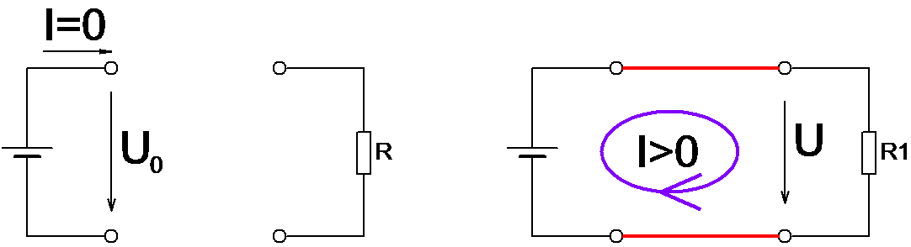
Aktivní a pasivní součástky
Aktivní součástka (zdroj) dodává do obvodu energii
Pasivní součástka (spotřebič) energii odebírá, nebo ji akumuluje a později vrací
Rezistor, cívka i kondenzátor jsou pasivní součástky
Elektronické součástky · Přednáška 1

Slide 23
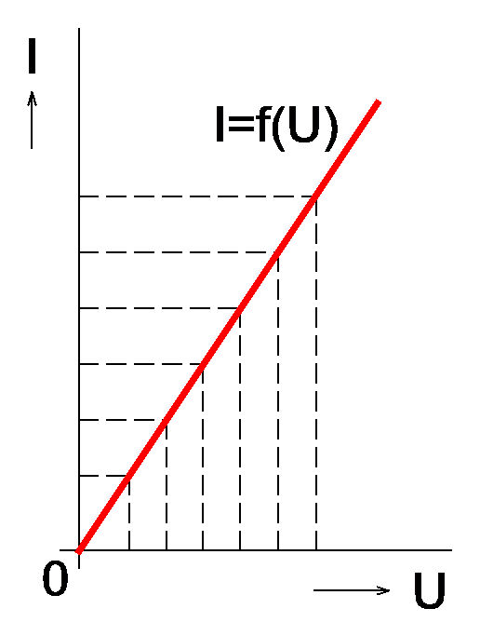
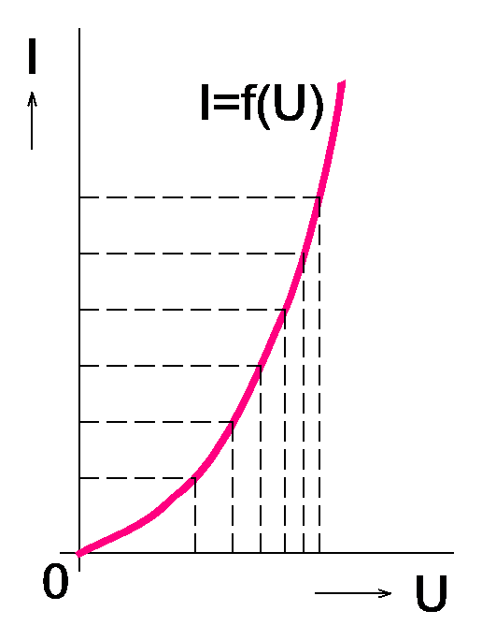
Lineární a nelineární součástky
U lineární součástky je proud přímo úměrný napětí – v celém rozsahu platí Ohmův zákon
U nelineární součástky (dioda, tranzistor) se poměr U/I podle pracovního bodu mění
Lineární (např. rezistor)
Nelineární (např. dioda)
Elektronické součástky · Přednáška 1

Slide 24
SEKCE 5
Rezistor
Nejjednodušší obvodová součástka
Elektronické součástky · Přednáška 1
Přednáška 1

Slide 25
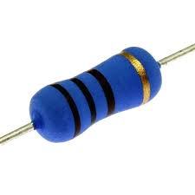
Rezistor
Pasivní součástka, která v ideálním případě vykazuje pouze elektrický odpor R [Ω]
„Převádí“ napětí na proud a proud na napětí (Ohmův zákon)
Použití: omezení proudu v obvodu
Provedení: se dvěma vývody i s více vývody (potenciometr)
Jmenovité zatížení: hranice výkonu, jejíž překročení součástku zničí
Elektronické součástky · Přednáška 1

Slide 26
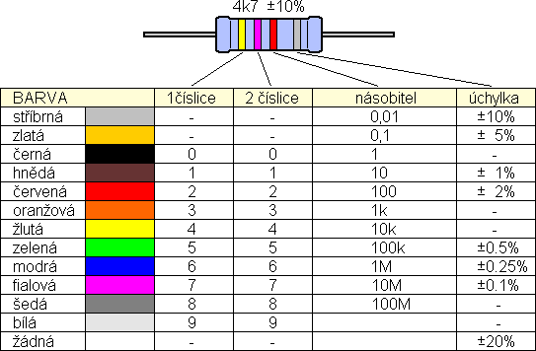
Značení rezistorů – řady a barevný kód
Hodnoty rezistorů se nevyrábí libovolně, ale v normovaných řadách E3, E6, E12, E24 …
Číslo řady = počet hodnot v jedné dekádě; řada odpovídá toleranci: E6 ±20 %, E12 ±10 %, E24 ±5 %
Na součástce se hodnota nejčastěji značí barevným kódem
Řada | Hodnoty (výběr)
E3 | 1,0 · 2,2 · 4,7
E6 | 1,0 · 1,5 · 2,2 · 3,3 · 4,7 · 6,8
E12 | 1,0 · 1,2 · 1,5 · 1,8 · 2,2 · 2,7 · 3,3 · 3,9 · 4,7 · 5,6 · 6,8 · 8,2
E24 | 1,0 · 1,1 · 1,2 · 1,3 · 1,5 · 1,6 · 1,8 · 2,0 · 2,2 · 2,4 · 2,7 · 3,0 …
Elektronické součástky · Přednáška 1

Slide 27
Zápis hodnot a spojování rezistorů
Zkrácený zápis hodnoty: R10 = 0,1 Ω · 1R = 1 Ω · 2R2 = 2,2 Ω · 4k7 = 4,7 kΩ · 5M1 = 5,1 MΩ
Sériové řazení odpory sčítá, paralelní řazení odpor snižuje
sériově
paralelně
sériově: R = R₁ + R₂
R₁
R₁
R₂
paralelně: 1/R = 1/R₁ + 1/R₂
R₂
Elektronické součástky · Přednáška 1

Slide 28
SEKCE 6
Kondenzátor
Součástka, která umí uchovat náboj
Elektronické součástky · Přednáška 1
Přednáška 1

Slide 29
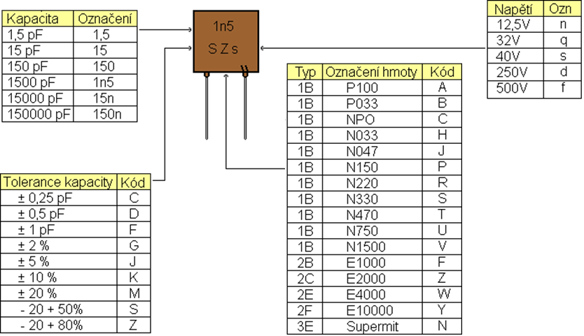
Kondenzátor
Vykazuje kapacitu C [F] – schopnost uchovat elektrický náboj; 1 F = 1 C/V
Kapacita deskového kondenzátoru roste s plochou desek S a permitivitou ε dielektrika, klesá s jejich vzdáleností d
Vyrábí se s pevnou, nebo proměnnou kapacitou
Jmenovité napětí: hranice, po jejímž překročení hrozí zničení součástky
Provozní napětí: bezpečná hodnota pro trvalé připojení
Izolační odpor: stejnosměrný odpor mezi elektrodami kondenzátoru
C = Q / U [F] C = ε·S / d W = ½·C·U²
Elektronické součástky · Přednáška 1

Slide 30
Spojování kondenzátorů a zápis hodnot
Zkrácený zápis hodnoty: 4p7 = 4,7 pF · 100n = 100 nF · 2µ2 (dříve též 2M2) = 2,2 µF · 2m2 = 2,2 mF = 2200 µF
SMD kód: 474 = 47·10⁴ pF = 470 nF · 105 = 10·10⁵ pF = 1 µF
paralelně: C = C₁ + C₂
sériově: 1/C = 1/C₁ + 1/C₂
Elektronické součástky · Přednáška 1

Slide 31
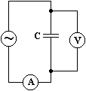
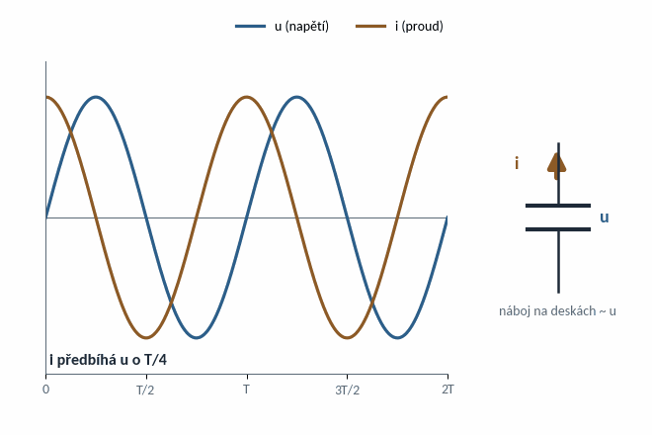
Kondenzátor ve střídavém obvodu
Kondenzátor se periodicky nabíjí a vybíjí, dielektrikem vodivostní proud neprochází
Proud předbíhá napětí o T/4 (fázový posun φ = −π/2)
Kapacitní reaktance s rostoucí frekvencí klesá
Zapojení
XC = 1 / (ω·C)
Elektronické součástky · Přednáška 1
Notes:
Obrázek vpravo dole je animovaný GIF – přehraje se v režimu prezentace (v editoru je vidět jen první snímek s celým průběhem).

Slide 32
SEKCE 7
Cívka a transformátor
Součástky založené na magnetickém poli
Elektronické součástky · Přednáška 1
Přednáška 1

Slide 33
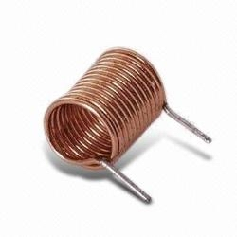
Cívka
Vykazuje indukčnost L [H] (běžně jednotky µH až H)
Frekvenčně závislá V-A charakteristika – fázový posun napětí a proudu
Provedení vzduchové, nebo s jádrem (např. feritovým)
Elektronické součástky · Přednáška 1

Slide 34
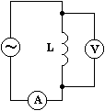
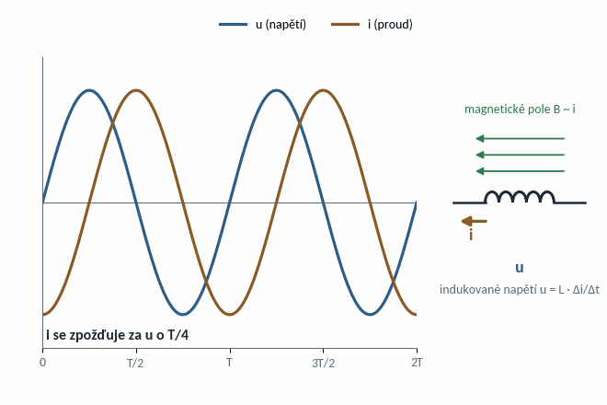
Cívka ve střídavém proudu
Podle Lenzova zákona vzniká v cívce napětí s opačnou polaritou, než má zdroj (vlastní indukce)
Proud se zpožďuje za napětím o T/4 (fázový posun φ = +π/2)
Induktivní reaktance s rostoucí frekvencí roste
Zapojení
XL = ω·L
Elektronické součástky · Přednáška 1
Notes:
Obrázek vpravo dole je animovaný GIF – přehraje se v režimu prezentace (v editoru je vidět jen první snímek s celým průběhem).

Slide 35
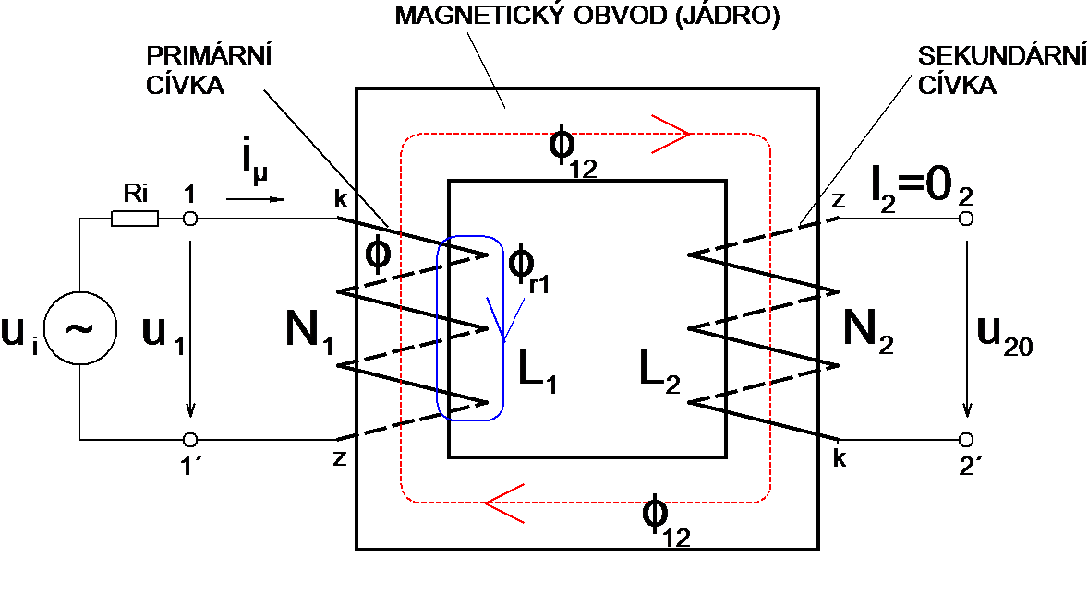
Transformátor
Součástka založená na elektromagnetické indukci – střídavý proud v primárním vinutí vytváří v jádře proměnné magnetické pole, to indukuje napětí v sekundárním vinutí
Napětí se transformují v poměru počtu závitů, proudy v obráceném poměru; výkon se (ideálně) zachovává: U₁·I₁ = U₂·I₂
Transformuje napětí, proud (a impedanci) mezi primárním a sekundárním vinutím
Zajišťuje galvanické oddělení vstupního a výstupního obvodu
Funguje jen pro střídavý (měnící se) proud – stejnosměrný proud netransformuje
U₁ / U₂ = N₁ / N₂ = I₂ / I₁
Elektronické součástky · Přednáška 1

Slide 36
SEKCE 8
Přechodové jevy v RC obvodu
Co se děje při zapnutí a vypnutí obvodu
Elektronické součástky · Přednáška 1
Přednáška 1

Slide 37
Přechodové jevy
Přechodový děj nastává při přechodu obvodu z jednoho ustáleného stavu do druhého
Způsobují je setrvačné prvky – kondenzátory a cívky
Kondenzátor akumuluje energii v elektrickém poli, stavová veličina je napětí uC
Cívka akumuluje energii v magnetickém poli, stavová veličina je proud iL
Elektronické součástky · Přednáška 1

Slide 38
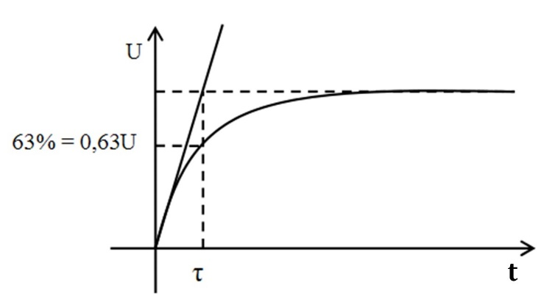
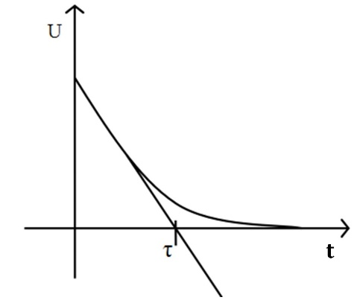
Nabíjení a vybíjení kondenzátoru v RC obvodu
Nabíjení
Vybíjení
u(t) = U₀(1 − e^(−t/τ))
u(t) = U₀ · e^(−t/τ)
τ = R·C je časová konstanta obvodu: po čase τ proběhne 63 % změny, po 5τ je děj prakticky ukončen (99 %)
Elektronické součástky · Přednáška 1

Slide 39
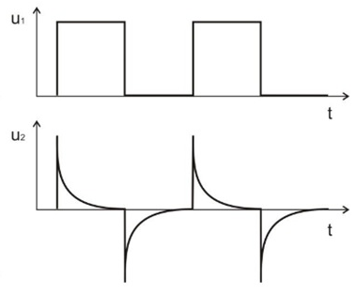
Aplikace: RC filtr a biosignály
Nabíjecí/vybíjecí děj RC článku je základem jednoduchých filtrů (dolní/horní propust)
Hranici mezi propouštěným a tlumeným pásmem udává mezní frekvence fc – dolní propust tlumí signál nad ní, horní propust pod ní
Integrační a derivační článek mění tvar obdélníkového signálu
V biomedicíně se RC filtry běžně používají k odšumění EKG/EEG signálu před zesílením
fc = 1 / (2π·R·C)
Elektronické součástky · Přednáška 1

Slide 40
Shrnutí přednášky 1
Elektřina je pohyb náboje – napětí, proud a odpor lze chápat analogicky k proudění vody
Obvodové veličiny popisujeme hodnotou i orientací (smyslem)
Ohmův zákon (I = U/R) a Kirchhoffovy zákony (ΣI = 0, ΣU = 0) jsou základ výpočtu obvodů
R, L a C se v obvodu se stejnosměrným a střídavým proudem chovají odlišně (fázový posun, reaktance)
Příště: polovodičové součástky a operační zesilovače
Elektronické součástky · Přednáška 1

Slide 41
ELEKTRONICKÉ SOUČÁSTKY
Přednáška 2 · Polovodiče a operační zesilovače
Silnoproudá a přístrojová elektrotechnika · Biomedicínské inženýrství
Elektronické součástky · Přednáška 2

Slide 42
SEKCE 1
Polovodiče
Materiál na pomezí vodiče a izolantu
Elektronické součástky · Přednáška 2
Přednáška 2

Slide 43
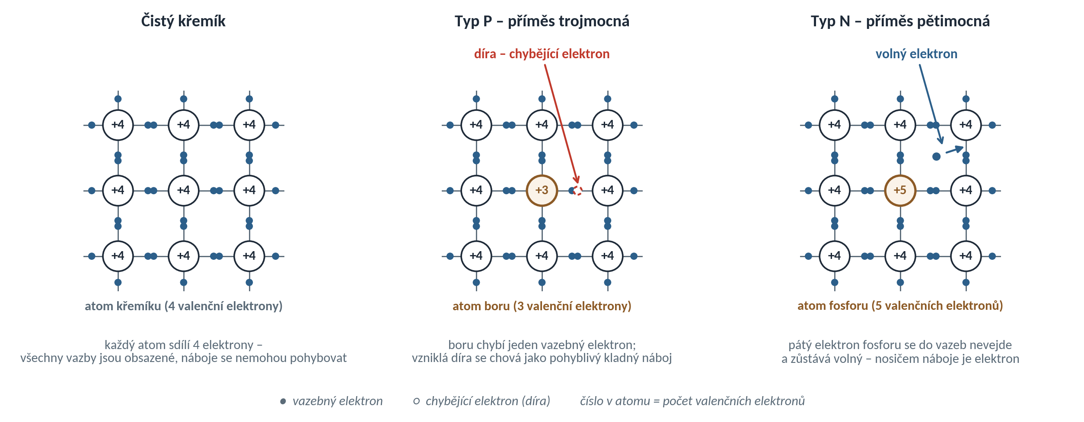
Polovodičové součástky – typ P a N
Čistý křemík téměř nevede – vodivost se získá dotováním, tedy nepatrnou příměsí cizího prvku
Typ P – trojmocná příměs (bor): chybí vazebný elektron, vzniká díra; nosičem náboje je díra (+)
Typ N – pětimocná příměs (fosfor): jeden elektron přebývá a zůstává volný; nosičem je elektron (−)
Elektronické součástky · Přednáška 2

Slide 44
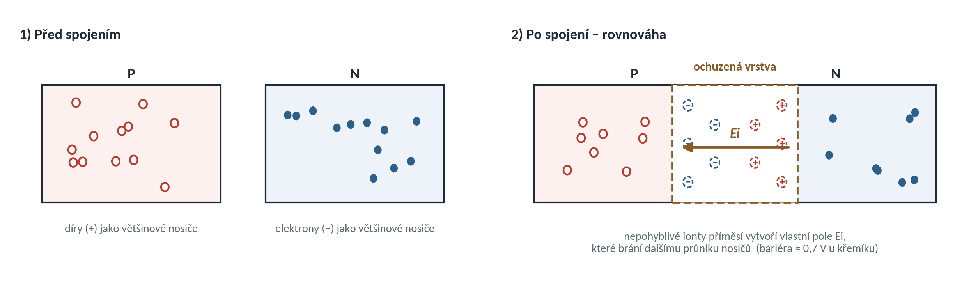
Přechod PN – jak vzniká
Na rozhraní P a N se díry a elektrony vzájemně setkají a zaniknou (rekombinují)
Zbydou nepohyblivé ionty příměsí – vzniká ochuzená vrstva bez volných nosičů
Náboj těchto iontů vytvoří vlastní elektrické pole Ei, které dalšímu průniku brání
Tím se ustálí rovnováha; překonat bariéru vyžaduje napětí ≈ 0,7 V (křemík)
Elektronické součástky · Přednáška 2

Slide 45
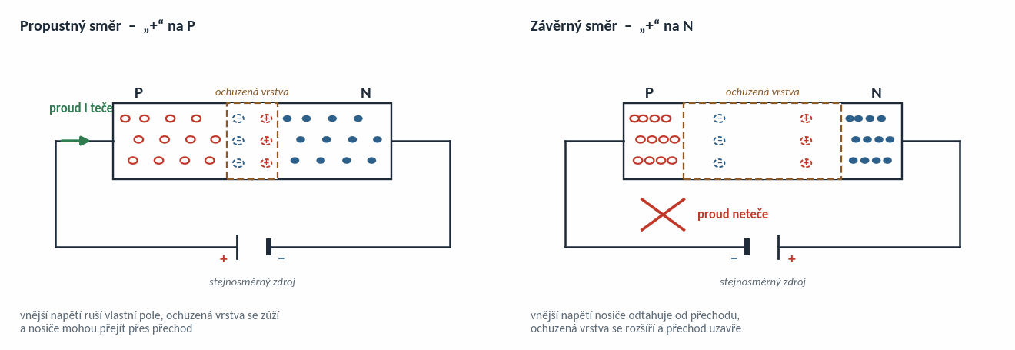
Přechod PN v propustném a závěrném směru
Propustný směr: „+“ zdroje na P – vnější pole ruší vlastní pole Ei, vrstva se zúží a proud prochází
Závěrný směr: „+“ zdroje na N – vrstva se rozšíří, přechod se uzavře a prochází jen nepatrný zbytkový proud
Právě tato nesouměrnost dělá z přechodu PN jednosměrný ventil – základ diody
animace – v režimu prezentace je vidět pohyb nosičů náboje
Elektronické součástky · Přednáška 2

Slide 46
SEKCE 2
Dioda
Nejjednodušší nelineární součástka
Elektronické součástky · Přednáška 2
Přednáška 2

Slide 47
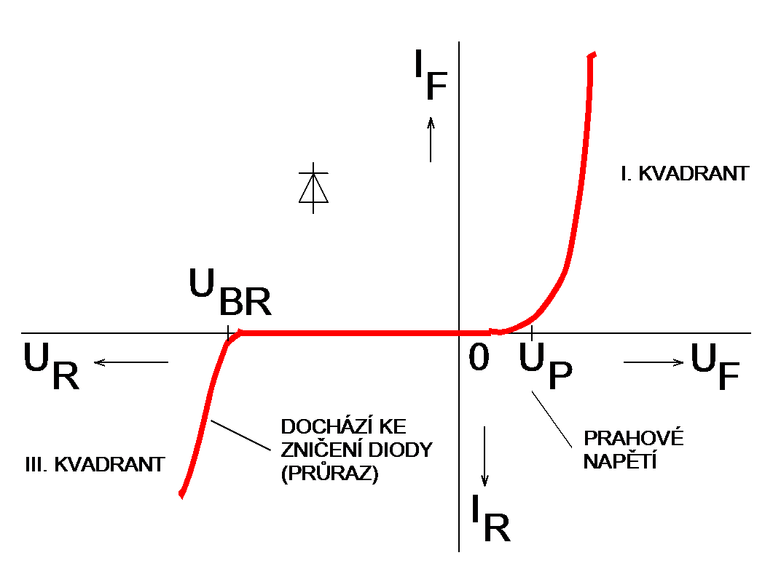
Dioda
Využívá vlastností polovodičového přechodu PN, propouští proud jen jedním směrem
Charakteristické veličiny: závěrné napětí, průrazné napětí, doba zotavení
V propustném směru: prahové napětí Up; v závěrném směru prochází jen malý zbytkový proud Ir
Typické prahové napětí: křemíková dioda ≈ 0,6–0,7 V, germaniová ≈ 0,3 V, LED podle barvy 1,8–3,5 V
Elektronické součástky · Přednáška 2

Slide 48
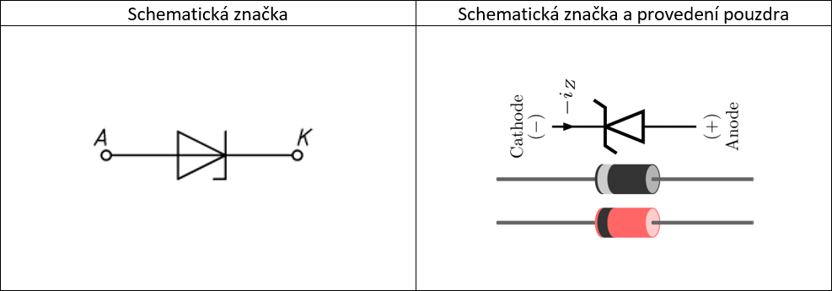
Použití diody
Klasická dioda: usměrňování střídavého proudu (jednocestné, dvoucestné, Grätzův můstek)
Zenerova dioda: pracuje v závěrném směru za průrazným napětím a slouží ke stabilizaci napětí
Elektronické součástky · Přednáška 2

Slide 49
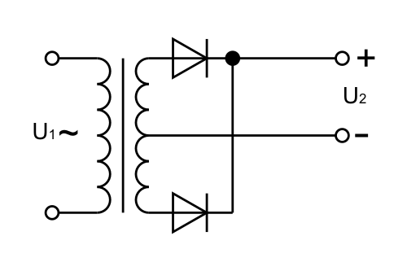
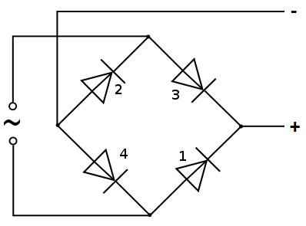
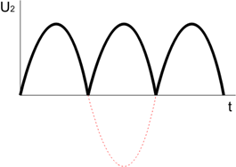
Usměrňovače – jak z AC uděláme DC
Dvoucestné (se středem vinutí)
Můstkové (Grätzovo)
Výstupní napětí
Elektronické součástky · Přednáška 2

Slide 50
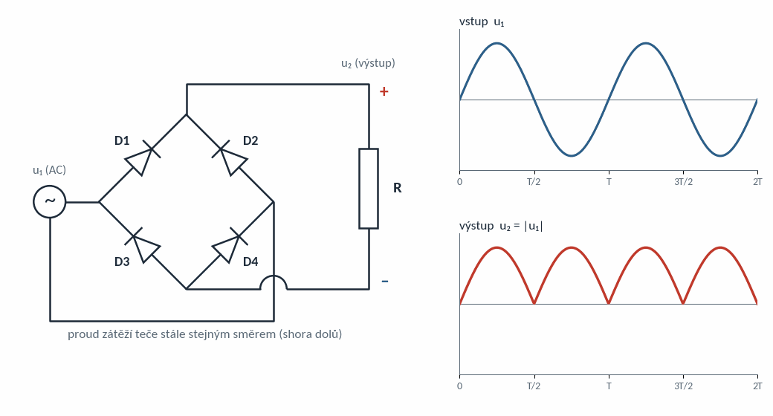
Můstkový usměrňovač krok za krokem
V každé půlvlně vedou dvě protilehlé diody, zbylé dvě jsou zavřené
Proud zátěží teče v obou půlvlnách stejným směrem – výstup má stálou polaritu
Výstupní napětí je zvlněné (|u₁|); vyhladí ho kondenzátor paralelně k zátěži (nabíjí se ve špičce, vybíjí mezi nimi – viz RC obvod)
animace – přehraje se v režimu prezentace (nejprve celkový pohled, pak jedna perioda krok za krokem)
Elektronické součástky · Přednáška 2

Slide 51
SEKCE 3
Tranzistor
Součástka, která umí zesilovat i spínat
Elektronické součástky · Přednáška 2
Přednáška 2

Slide 52
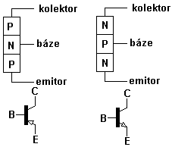
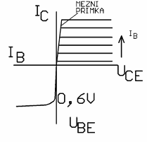
Tranzistor
Součástka (dvojbran) se dvěma polovodičovými přechody (NPN nebo PNP)
V-A charakteristika: výstupní Ic = f(Uce), vstupní Ube = f(Ib)
Proudové zesílení: Ic = β · Ib (β = h21E, typicky desítky až stovky) – malý proud báze řídí velký proud kolektoru
Značka NPN / PNP
V-A charakteristika
Elektronické součástky · Přednáška 2

Slide 53
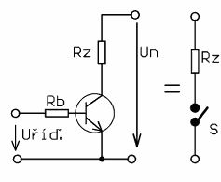
Tranzistor jako spínač
Možná zapojení: se společnou bází (SB), emitorem (SE) nebo kolektorem (SC)
Typické zapojení pro spínání je se společným emitorem (SE)
V sepnutém (saturovaném) stavu se chová jako sepnutý spínač (Uce ≈ 0,1–0,3 V), při Ib = 0 jako rozpojený obvod
Elektronické součástky · Přednáška 2

Slide 54
SEKCE 4
Operační zesilovač
Stavební kámen analogové elektroniky
Elektronické součástky · Přednáška 2
Přednáška 2

Slide 55
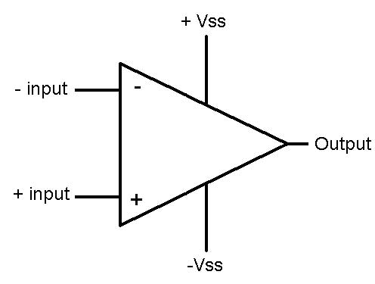
Operační zesilovač
Elektronická součástka (integrovaný obvod) navržená původně k provádění matematických operací
Dva vstupy: kladný – neinvertující (+), záporný – invertující (−)
Jeden výstup, napájecí vývody se obvykle nekreslí
Signály se vztahují k zemnící svorce (GND)
Elektronické součástky · Přednáška 2

Slide 56
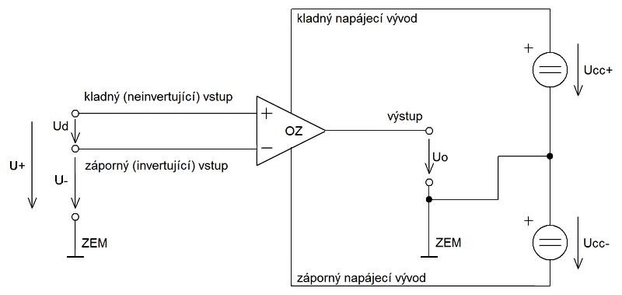
Základní vztah a ideální OZ
Ideální OZ: nekonečně velké zesílení A
Nekonečně velký vstupní odpor, nulový výstupní odpor
Nekonečně velké frekvenční pásmo, nulový vlastní šum a zkreslení
Ud = U₊ − U₋
U₀ = Au · Ud (bez zpětné vazby)
Elektronické součástky · Přednáška 2

Slide 57
Ideální vs. reálný operační zesilovač
Ideální OZ
Reálný OZ
Zesílení A → ∞
Vstupní odpor → ∞
Frekvenční pásmo → ∞
Výstupní odpor = 0
Šum a zkreslení = 0
Zesílení A ≈ 10⁴ až 10⁷
Vstupní odpor až 10¹⁴ Ω
Pásmo SS až desítky MHz
Výstupní odpor desítky až stovky Ω
CMRR 80 dB až > 140 dB
Elektronické součástky · Přednáška 2

Slide 58
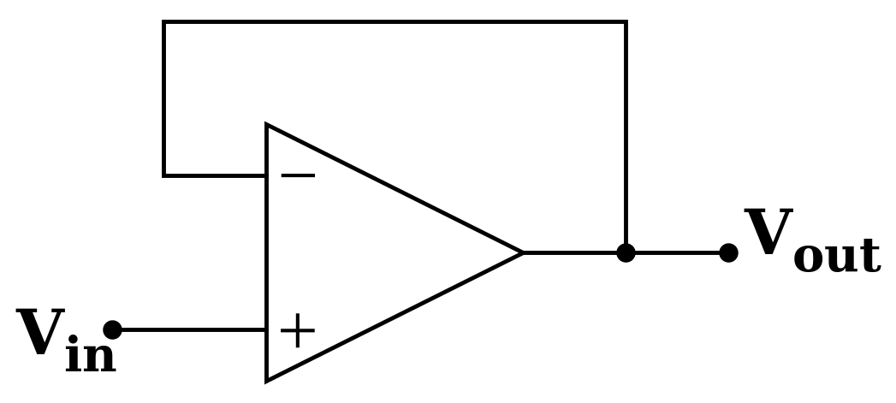
Napěťový sledovač
Slouží pro impedanční oddělení vstupu a výstupu
Zesílení AU = 1 – výstup věrně kopíruje vstup
Využití: oddělení citlivého zdroje signálu od zátěže, aniž by ji zatížil
Elektronické součástky · Přednáška 2

Slide 59
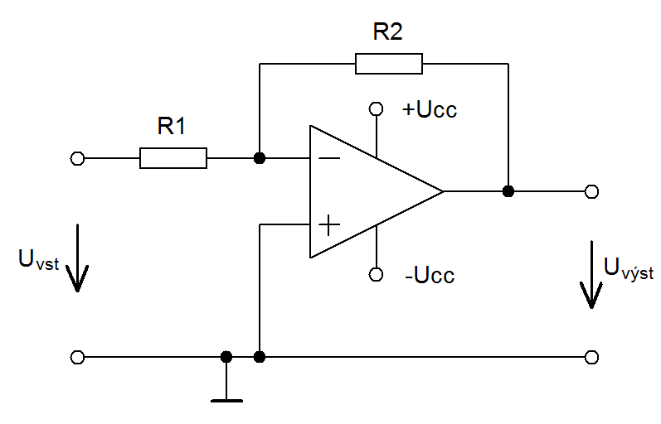
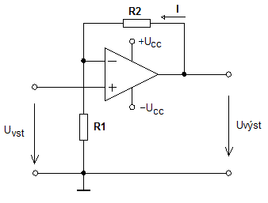
Invertující a neinvertující zapojení
Invertující
Neinvertující
AU = Uvýst / Uvst = −R₂/R₁
AU = 1 + R₂/R₁
Elektronické součástky · Přednáška 2

Slide 60
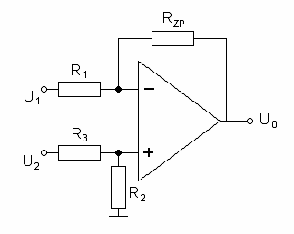
Diferenční zesilovač
Slouží ke sledování rozdílu dvou napěťových signálů s velmi blízkými hodnotami
Podmínka funkce: Rzp/R₁ = R₂/R₃
U₀ = (Rzp/R₁) · (U₂ − U₁)
Elektronické součástky · Přednáška 2

Slide 61
PŘESAH DO PRAXE
Operační zesilovače v biomedicínské praxi
Diferenční zesilovač je základem přístrojového zesilovače pro EKG, EEG i EMG
Užitečný biosignál má často jen desítky µV až jednotky mV a je zarušený souhlasným rušením (např. síťový brum)
Vysoký CMRR potlačí souhlasné rušení a zesílí jen rozdílový užitečný signál
V praxi se kombinuje s RC filtry z minulé přednášky pro odšumění signálu
Elektronické součástky · Přednáška 2

Slide 62
Shrnutí přednášky 2
Polovodiče typu P a N vytvářejí přechod PN – základ diody i tranzistoru
Dioda propouští proud jedním směrem, využívá se v usměrňovačích
Tranzistor umí proud zesilovat i spínat
Operační zesilovač je stavební kámen přístrojových zesilovačů v biomedicínské technice
Otázky k oběma přednáškám a příklady si projdeme na cvičeních
Elektronické součástky · Přednáška 2

